Slide 1
GELENEKSEL KORE MİMARİSİ VE EVLERİ
Aybala Lale
Elif Meşe
Zeynep Sıdıka Seven

Slide 2
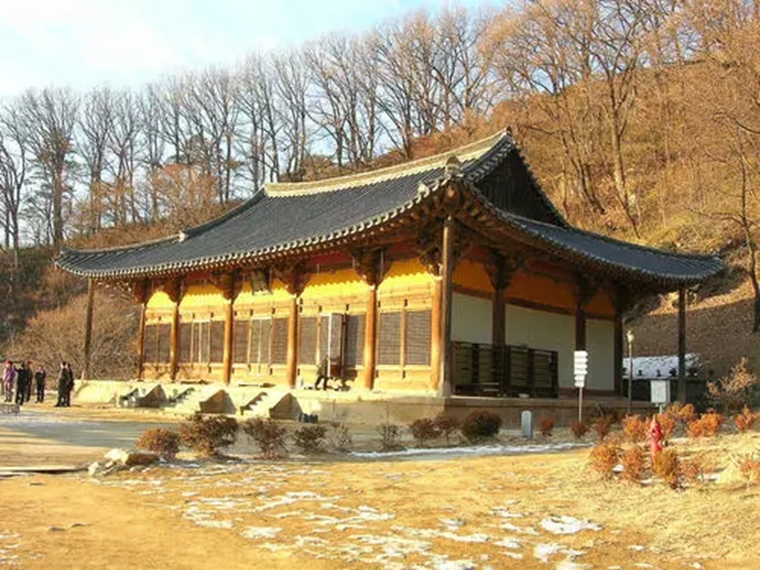
içerik
Kore Mimarisinin Tarihi Gelişimi
Kore Dış Mimarisi
-Tapınaklar
-Evler
-Saraylar
Kore İç Mimarisi

Slide 3
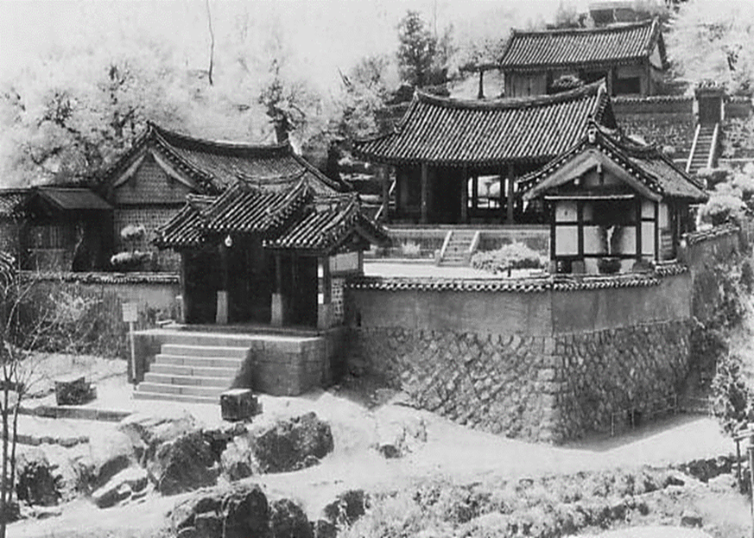
Kore mimarisinin tarihi gelişimi
Ülkenin mimari özelliklerinin temel ilham kaynakları:
Budizm
Çin felsefesi
Yin yang
Taoizm,
Konfüçyüsçülük
Çin ve Japonya ile benzerlik, kendine özgü tarz.
Doğanın önemi
Sade ve gösterişsiz
Tarih Öncesi Dönem
Üç Krallık Dönemi
Birleşik Silla Krallığı
Goryeo Hanedanlığı
Joseon Hanedanlığı

Slide 4
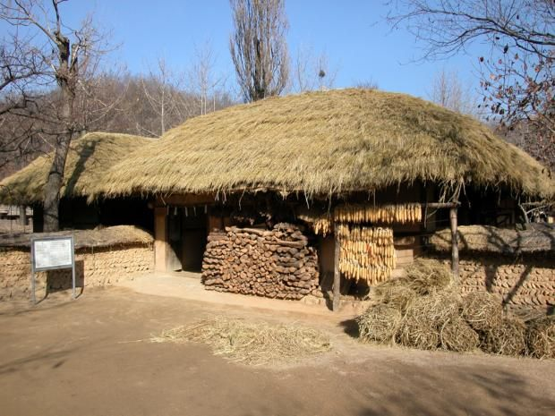
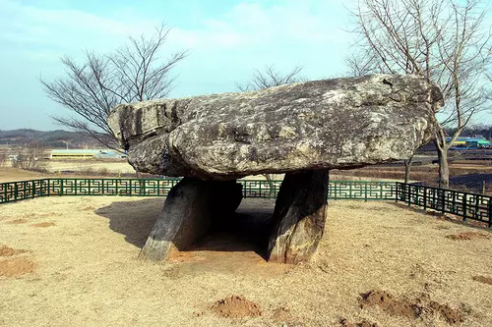
TARİH ÖNCESİ DÖNEM
Tunç Çağı-yamaçlara inşa edilmiş küçük yarı yeraltı evleri; dairesel ya da kare, 1.5 m derinliğinde, saz çatılı, ahşap çit… (M.Ö 1200)
Dolmenler (고인돌): - Monolitik taşlardan yapılmış basit yapılar
200.000 tanesi bilinmektedir. (%90 Güney Kore)
Güney Kore, Ganghwa adasında bulunan Bronz Çağı masa dolmenleri(M.Ö. 1000) Bu tür yapılar elit mezarların üstüne inşa edilmiştir.

Slide 5
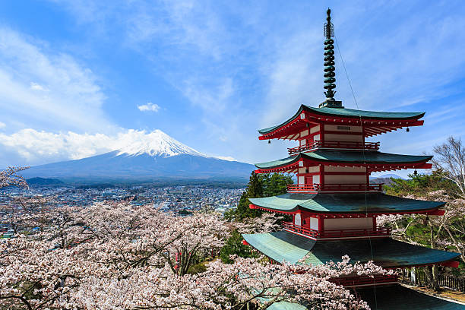
ÜÇ KRALLIK DÖNEMİ (4.-7. YÜZYIL)
Goguryeo (고구려)
Baekje (백제)
Mezarlar, duvar resimleri, Budist tapınakları, surlar
Tonggou kasabanın etrafında 8 km taş duvar
Fushun'da dört kapısı bulunan 2.3 km duvar
Goguryeo'nun başkenti olan Pyongyang‘da çok büyük binaları ve yapay tepeleri ve gölleri olan bahçeli saraylar.
Kesme taş bloklardan yapılmış piramitlerin içine kare mezarlar
Oluklu çatı, sekizgen sütunlar ve döner taş kapılar
Üç krallığın en iyisi.
Pagoda: genellikle çokgen planlı kuleler biçiminde olan tapınaklar

Slide 6
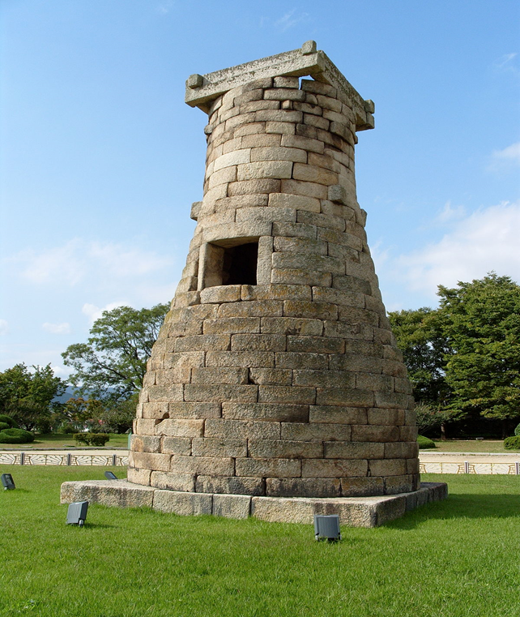
ÜÇ KRALLIK DÖNEMİ (4.-7. YÜZYIL)
Silla Dönemi
Silla mezarları, toprak höyüğü ile örtülmüş ahşap odalar
Taşlar arasına kil tabakaları
Gyeongju- Silla'nın başkenti 7. yüzyılın ortalarında Cheomseongdae gözlemevi. (9 m., güneş saati) Doğu Asya'da hayatta kalan en eski gözlemevi.

Slide 7
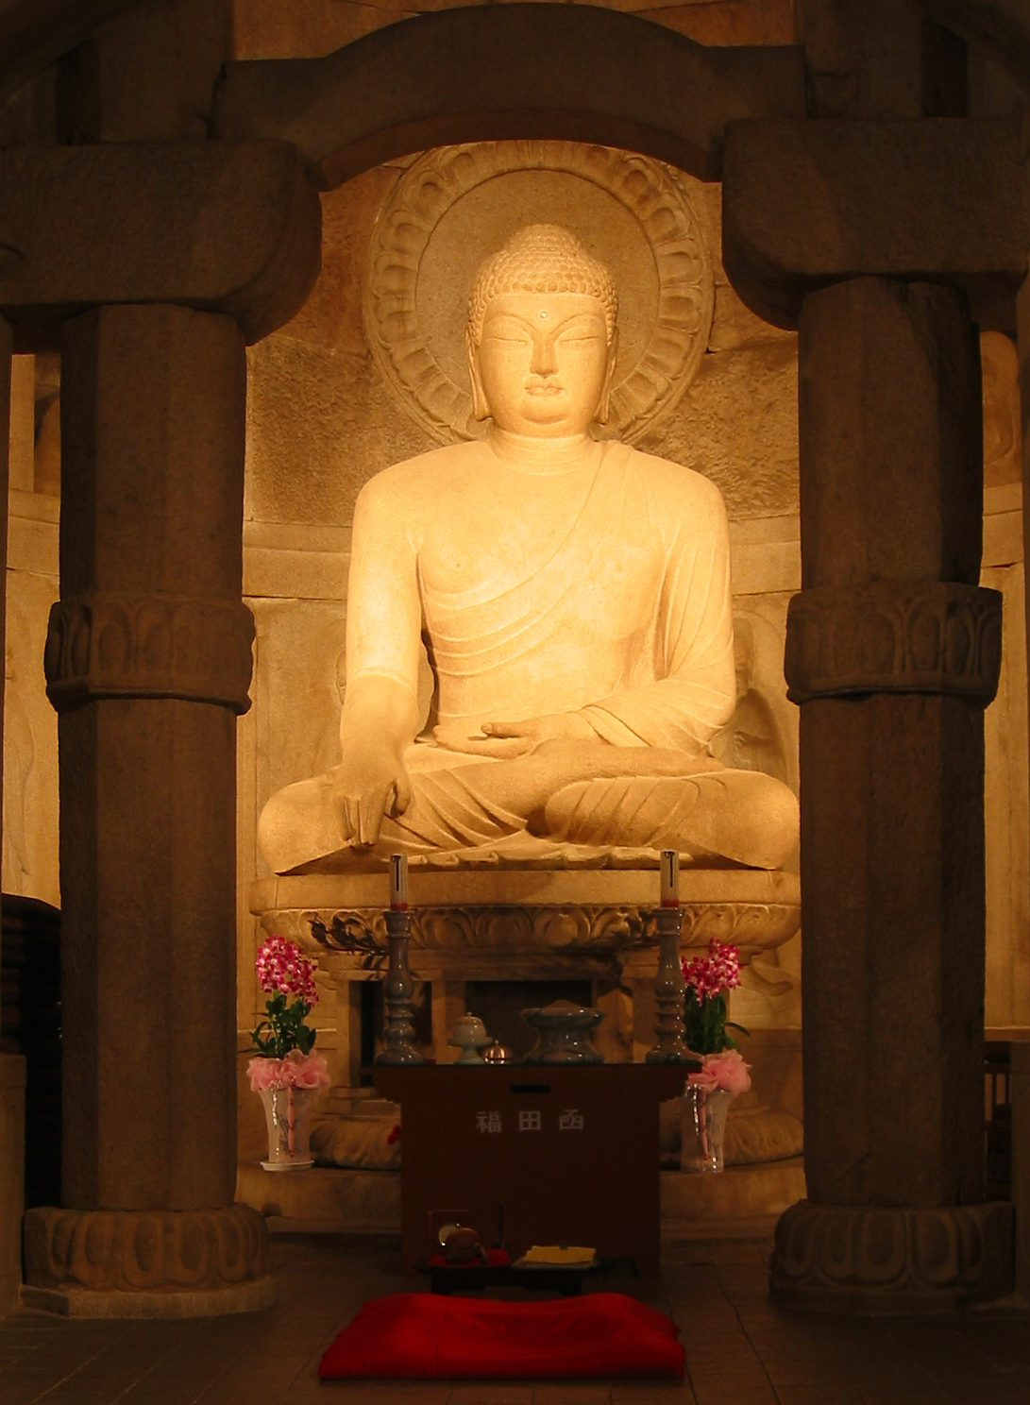
Birleşik silla krallığı (668-935)
Budist Seokguram Mağarası
Dikdörtgen biçiminde giriş holü
Granit kayadan yontulmuş 3.5 m yüksekliğinde bir taht
Seokguram, Silla’nın mimari, matematik, geometri, fizik, din ve sanat bilgilerinin bileşimlerini temsil eder.

Slide 8
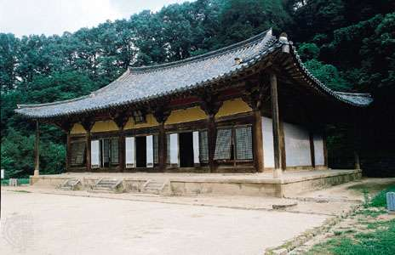
GORYEO HANEDANLIĞI (918-1392)
Kore’de hayatta kalan en eski ahşap yapılardan biri-Pusok tapınağı
Ahşap sütunlar, taş pagodalar.
Kral Kongmin ve Moğol karısı Noguk'a ait türbe en iyi korunmuş yerlerdendir. Türbenin iki höyüğü yin ve yang'ı temsil eden kaplan ve koyun heykelleriyle taştan korkuluklara sahiptir. Höyüğün içinde, duvar resimleri ve tavan takımyıldızları ile süslenmiş iki taş oda bulunmaktadır.

Slide 9
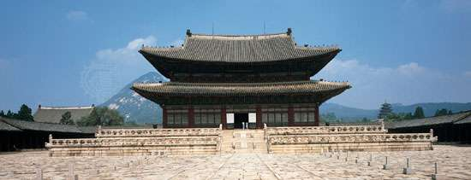
JOSEON DÖNEMİ (1392–1910)
Budist tapınaklarından Konfüçyüs kurumlarına geçiş…
Neo-Konfüçyüsçülük ile yeni mimari paradigmalar.
Büyük saray ve tapınak binalari
Kyongbok sarayı
Namdemun

Slide 10
TAPINAKLAR
Budizm’in gelişi Goguryeo-372
Özgün bir Kore tapınağı aşağıdaki unsurlardan oluşur:
Iljumun (일주문) - Tapınak alanlarına girişte bulunan bir sütun kapısı
Sacheonwangmun (사천왕문)- Tapınağın sınırlarının girişini işaretleyen, Dört Göksel Kral'ın Kapısı
Beopdang (법당) - Dersler ve vaazlar için kullanılan Dharma salonu
Keşiş konutları
Jonggo (종고)- çan kulesi
Daeungjeon (대웅전) - Tapınağın ana Buddha görsellerine ev sahipliği yapan ana tapınak
Myeongbujeon (명부전) - Budist cehennem tasvirleri görüntüsünü barındıran yargı salonu.
Nahanjeon (나한전) - Arhatların salonu
Sansingak (산신각) - hem erkek hem de kadın olarak tasvir edilebilen dağ tanrısı Sanshin'e adanmış şamanik bir türbe.

Slide 11
Bulguksa tapınağı

Slide 12
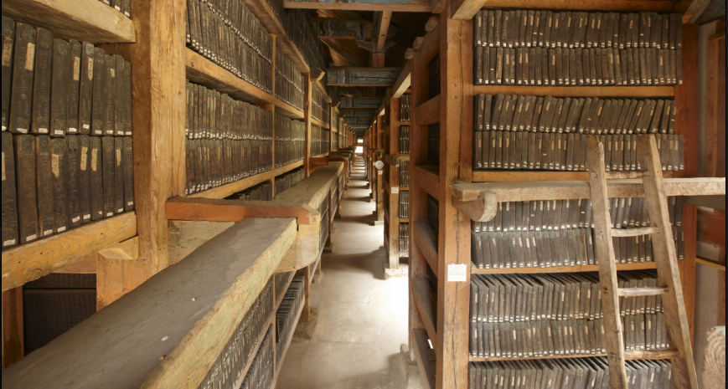
Haeınsa tapınağı

Slide 13
Jogyesa tapınağı

Slide 14
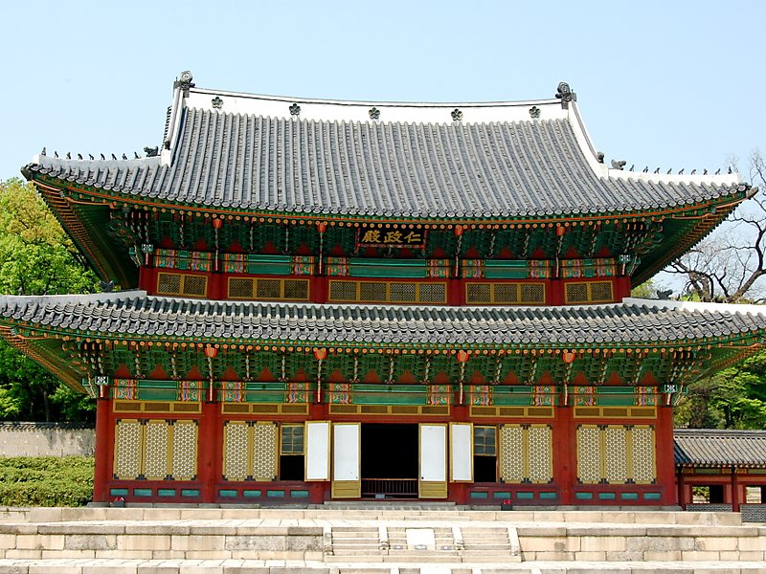
JOSEON DÖNEMİ SARAY MİMARİSİ
CHANGDEOKGUNG SARAYI KOMPLEKSI
15. yüzyılın başlarında, Kral Taejong yeni bir saray inşa edilmesini emretti.

Slide 15
CHANGDEOKGUNG SARAYI KOMPLEKSI

Slide 16
Changdeokgung sarayı gizli bahçesi
Bir dağın eteklerinde yer alan, topografyayı, pungsu ilkelerine uygun olarak, saray yapılarını güneye yerleştirerek ve kuzeydeki Biwon, Gizli Bahçe adlı kuzeye geniş bir arka bahçe dahil ederek kucaklamak üzere tasarlandı.

Slide 17
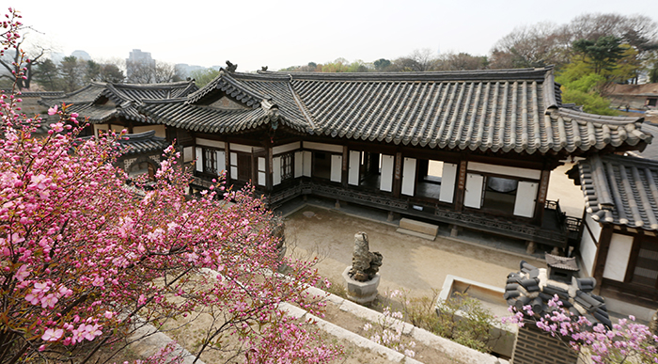
Changdeokgung sarayı gizli bahçesi
Bahçe, çimler, çiçekli ağaçlar, çiçekler, bir nilüfer havuzu ve ormanlık bir arka plana karşı bir dizi terasla düzenlenmiştir.

Slide 18
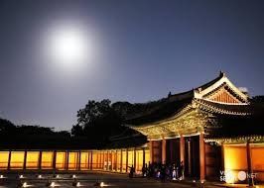
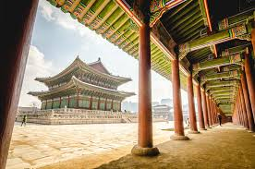
Changdeokgung sarayı

Slide 19
changgyeonggung sarayı
Seul'un merkezinde bulunan Changgyeonggung Sarayı, kraliyet ikametgahı ve kraliçe ve kralın babası için ikincil bir saray olarak kullanılmıştır.

Slide 20
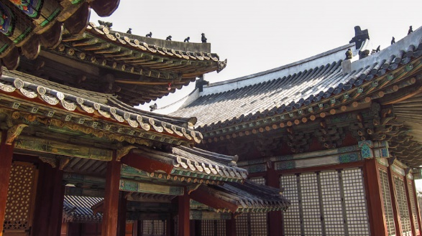
Changdeokgung sarayı
Changgyeonggung Sarayı, Changdeokgung Sarayı ile birlikte, Donggwol veya Doğu Sarayı olarak biliniyordu. Her ikisi de arka bahçeyi paylaşır.

Slide 21
Iki sarayın ortak planı

Slide 22
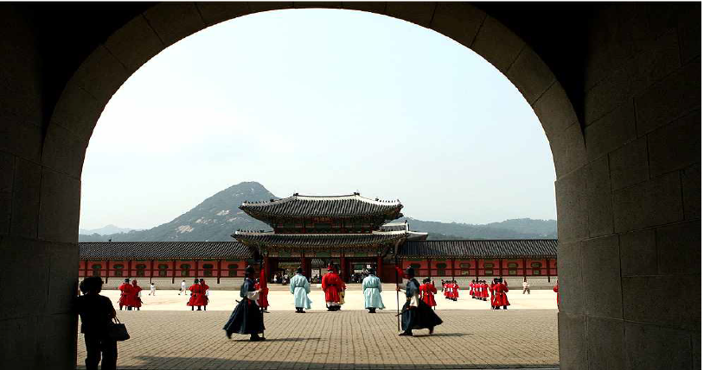
Gyeongbokgung sarayı
GYEONGBOKGUNG SARAYI'NA GIRIŞ

Slide 23
Heungnyemun kapısı

Slide 24
Yeongjegyo köprüsü

Slide 25
Geunjeongmun kapısı

Slide 26
Geunjeongjeon Salonu ve Kraliyet Mahkemesi

Slide 27
Geunjeongjeon Salonu

Slide 28
Geleneksel kore evleri:hanok
Hanok, Joseon evleri olarak da adlandırılan Kore geleneksel evlerini tanımlayan mimari bir terimdir.

Slide 29
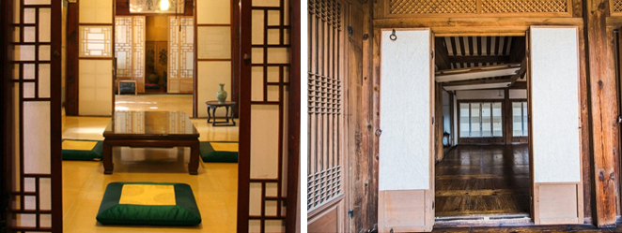
ondol

Slide 30
hanok
Çoğu ülkenin geleneksel mimarisi, çevresindeki doğal ortamda kolayca bulunan ahşap, toprak ve taş gibi malzemeleri kullanır.

Slide 31
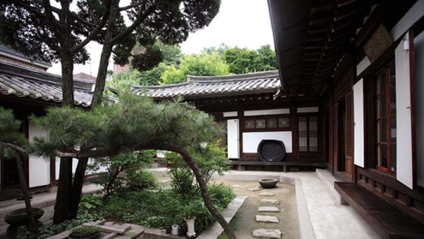
hanok

Slide 32
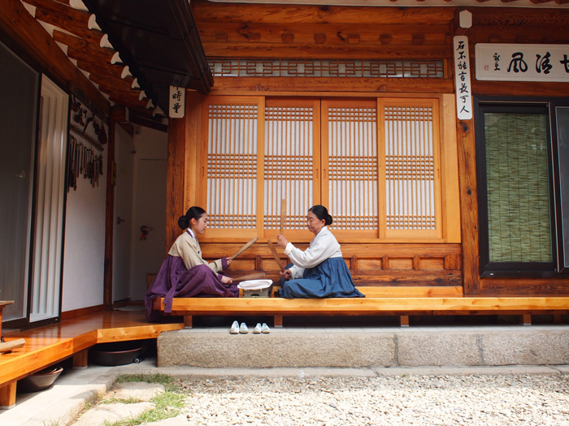
Hanok

Slide 33
Hanok planı

Slide 34
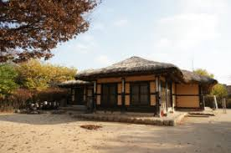
Geleneksel evleri:cho-ga

